Slide 1
Präsentation Team Black - Apollo
Daniel Inversini, Julien Villiger, Michael Fankhauser, Marco Füllemann

Slide 2
Inhalt
Design Thinking / Storyboard
Requirements Engineering / Entscheidung Use-Case
Demo
Retrospective
Anhang

Slide 3
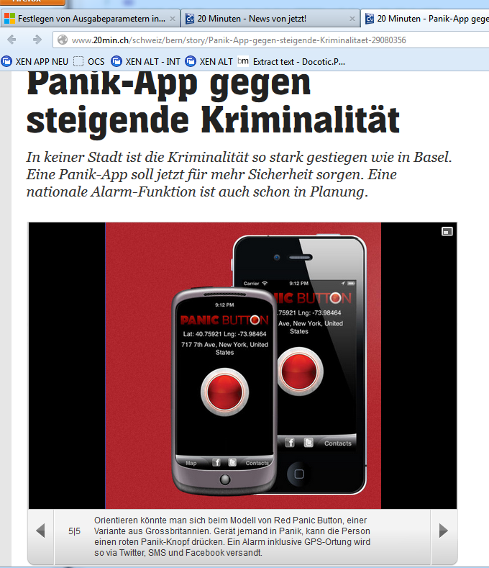
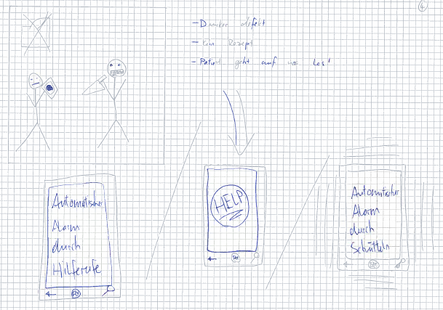
Design Thinking

Slide 4
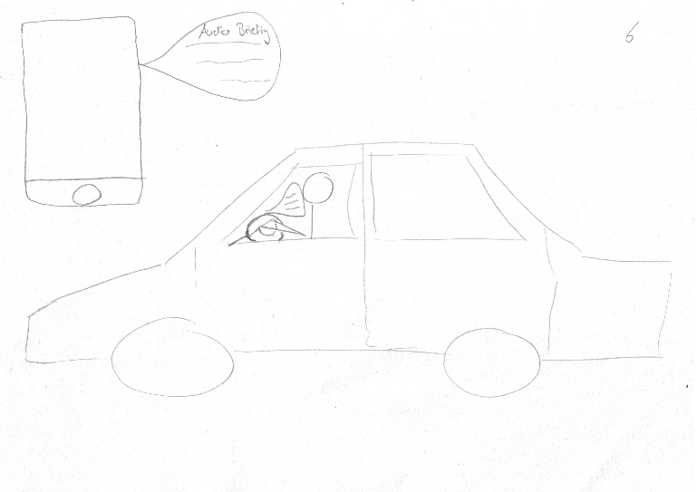
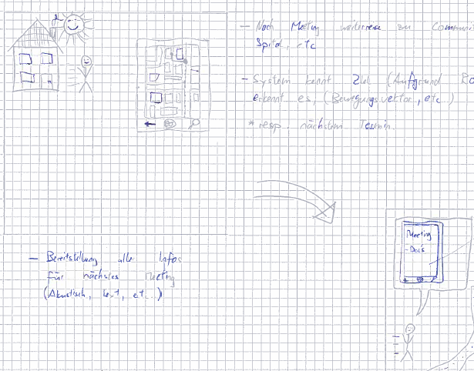
Storyboard

Slide 5
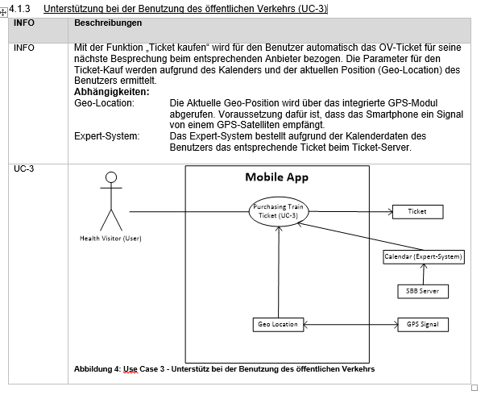
Requirements Engineering

Slide 6
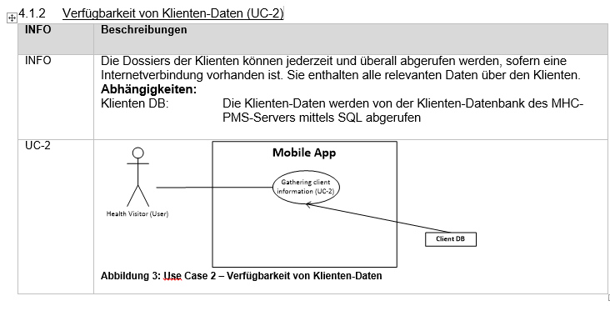
Requirements Engineering

Slide 7
Diagrams

Slide 8
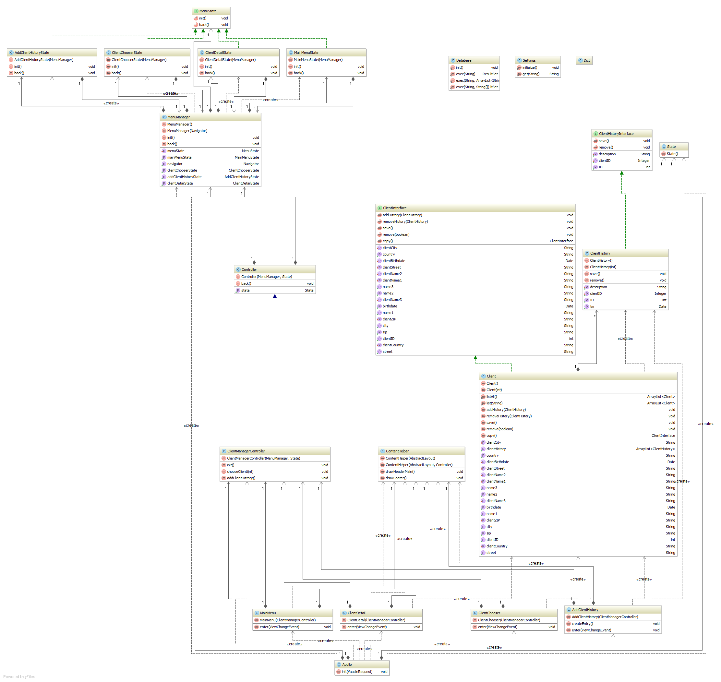

Slide 9
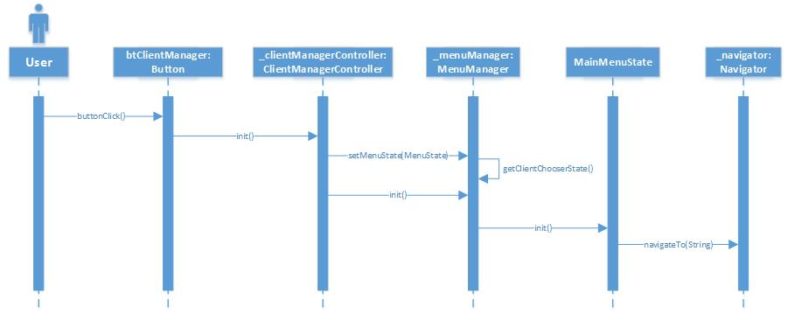
Sequenzdiagramm / State Pattern

Slide 10
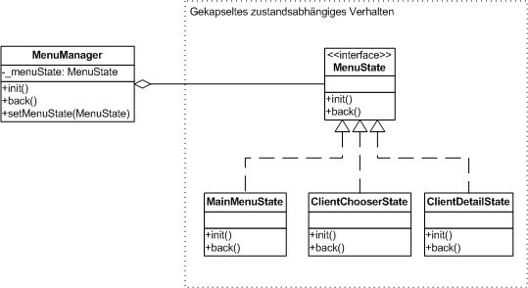
State Pattern

Slide 11

Demonstration Apollo

Slide 12
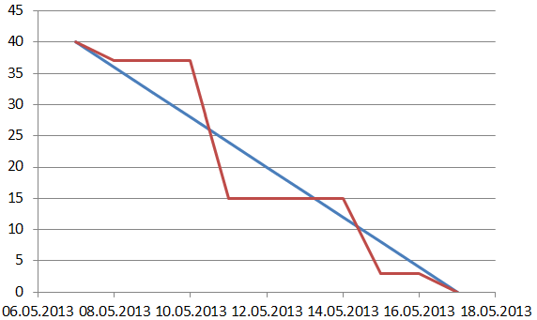
Retrospektive / Sprint 1
2.1 | 1 | Datenkbank erstellen
2.2 | 1 | Datenbankabstraktion erstellen
2.3 | 1 | Controller erstellen
2.4 | 1 | GUI erstellen für Klientendaten
2.5 | 1 | GUI erstellen für Klientendaten / History
2.6 | 1 | Datenbank mit Daten füllen
2.7 | 1 | Navigation
2.8 | 1 | State Pattern
2.9 | 1 | Styling
+
Tasks umgesetzt
Erstes GUI sichtbar
-
Höherer Aufwand durch Aufsetzen des Systems
Umgesetzte Struktur fehleranfällig → Fehlende Erfahrung mit Vaadin

Slide 13
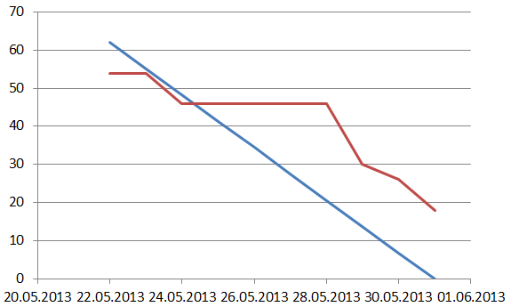
Retrospektive / Sprint 2
2.10 | 2 | Update Datenkbank
2.11 | 2 | Update Datenbankabstratkion
2.12 | 2 | Setzen von Viewport
2.13 | 2 | Installations Dokumentation
2.14 | 2 | Update Klassendiagramm
2.15 | 2 | Update Domaindiagramm
2.16 | 2 | Update Sequenzdiagramm
2.17 | 2 | Refactoring Code
2.18 | 2 | Update Diary
+
Bessere Stabilität durch neue Datenbank und Refactoring
Aufschluss durch Dokumentation
-
Aus Kundensicht keine Änderung
Tasks unterschätzt → Fehlende Erfahrung mit Vaadin

Slide 14
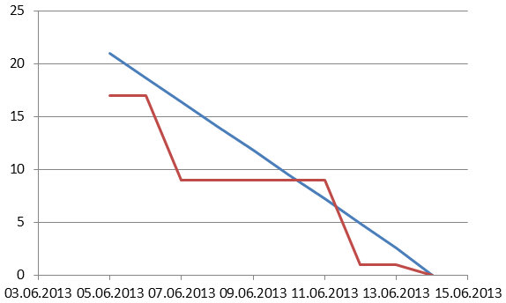
Retrospektive / Sprint 3
2.19 | 3 | Clienthistory erfassen
2.20 | 3 | Test erfassen für 2.19
2.21 | 3 | Junit testing
2.22 | 3 | Code analysis
2.23 | 3 | Clienthistory erfassen
+
Bessere Stabilität durch Testing und Code Analyse
Neue Erfahrungen gesammelt mit JUnit
Neues Feature Erfassungsmaske
-
Koordination untereinander schwierig
Testing bestehender Klassen schwierig

Slide 15
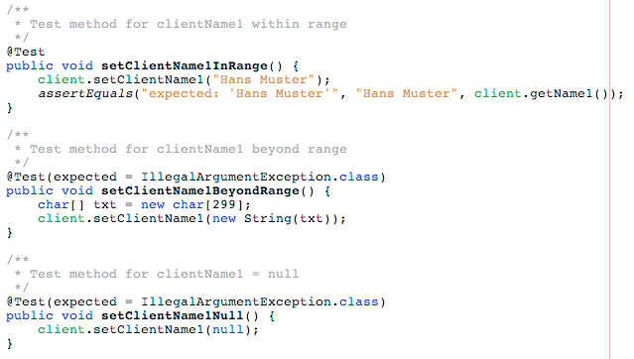
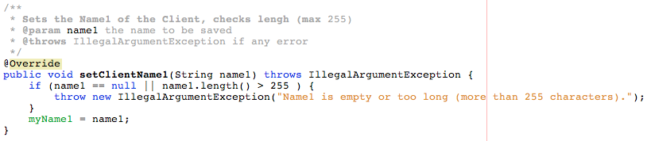
Testing/JUnit

Slide 16
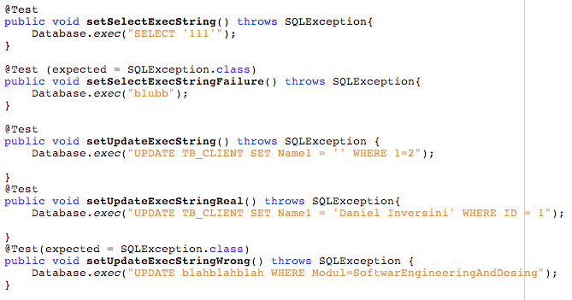
Testing/JUnit

Slide 17
Retrospektive
Fazit allgemein
Relativ grosse Einarbeitungszeit
Z.T. Probleme mit Github, IDE’s (lösbare)
Datenbank «Unschönheiten»
Daily Scrum z.T. zu wenig beachtet (direkt zum Programmieren)

Slide 18
Retrospektive
Vaadin & Java geeignet für das ganze Projekt (Patterns, etc)
Grosse Erfahrungswerte bei der Initialphase zusammen mit den ersten Sprints
Praktische Anwendung der Theorie (Case studies)
Erfahrungen (Arbeitsweise, Projektarbeit) durchgängig positiv

Slide 19
Anhang
Sequenzdiagramme
Test-Cases
FindBugs-Report

